Slide 1
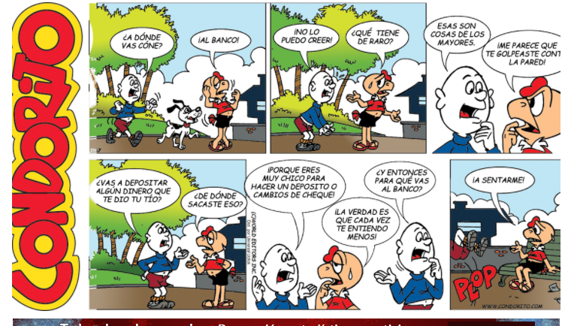
El cómics
Tercer año
Lenguaje y Comunicación
Semana 33-34

Slide 2
¿Cuál es nuestro objetivo hoy?
Comprender un cómics, aplicando estrategias de comprensión lectora; por ejemplo: relacionando la información del texto con sus experiencias y conocimientos, releer lo que no fue comprendido, recapitular.

Slide 3
Cómo comprender mejor un texto
Relacionar el contenido del texto leído con alguna experiencia personal .
Volver a leer lo que no fue comprendido
Realiza un punteo de las principales hechos o acciones.
Identificar el tipo de texto. De este modo podrás conocer su propósito y estructura. En este caso nos centraremos en el comics.

Slide 4
¿ Qué es el cómics?
Es una historieta se convierte en un relato, contado a través de imágenes o dibujos. Sus textos son simples y breves. Es parecido a una revista, pero se narran sucesos y eventos en torno a la vida de algún personaje especial.
El cómics está acompañado de dibujos, los cuales te pueden ayudar a comprender mejor el texto por lo que te recomiendo fijarte en ellos.

Slide 5
¿Cuál es propósito del cómics?
El propósito es entretener al lector a través de una historia narrada de manera gráfica (dibujos). La cual entrega información que te servirá para comprender el texto.

Slide 6
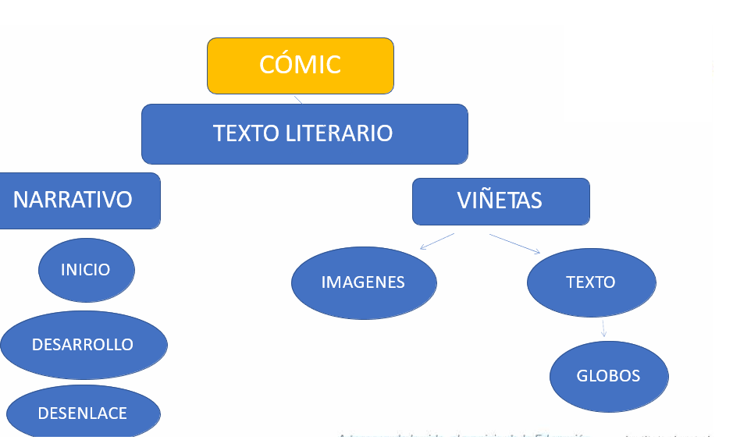
Características del cómics

Slide 7
¿Cuál es su estructura?
Se organiza en viñetas o cuadros.
Diálogos de los personajes en globos.
Onomatopeyas (sonidos graficados o escritos).

Slide 8
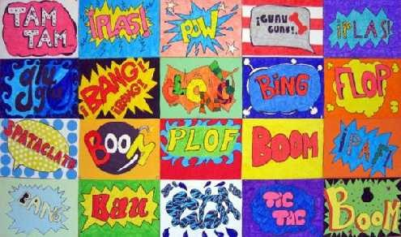
Onomatopeyas
Son palabras que imitan ruidos o sonidos

Slide 9
Globos
Lo que dicen los personajes del cómics se presenta en globos.

Slide 10
Signos de interrogación y exclamación
Los signos de puntuación en el cómics son muy importantes, porque le agregan expresión a la narración.

Slide 11
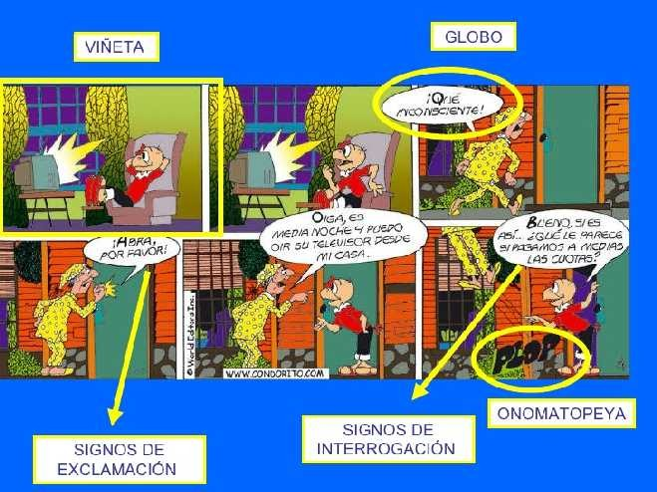

Slide 12
Actividad Comenta con tu familia y anota en tu cuaderno.
¿Qué es el Cómics?, has tenido la oportunidad de leer uno?, ¿Cuál?
¿Cuál es la estructura de un cómics?
¿Qué son los globos de diálogos?
¿Qué es una viñeta?
¿Te gustan los cómics? ¿Por qué?

Slide 13
Un poco de buen humor!!!

Slide 14
Actividad Comenta con tu familia y anota en tu cuaderno.
1. ¿ Qué le pasaba a Garfield, por qué tenía alucinaciones ? ¿te ha ocurrido a tí?
2. ¿Qué personajes habían en el cómics?
3. ¿Por qué crees tú que Garfield, alucinaba con un helado?
4. ¿Encontramos onomatopeyas en este cómics?
¿Cuáles? ¿Qué mensaje entrega?

